Slide 1
PROCESSO ADMINISTRATIVO TRIBUTÁRIO

Slide 2
PROCESSO ADMINISTRATIVO TRIBUTÁRIO

Slide 3
PROCESSO ADMINISTRATIVO TRIBUTÁRIO

Slide 4
PROCESSO ADMINISTRATIVO TRIBUTÁRIO

Slide 5
PROCESSO ADMINISTRATIVO TRIBUTÁRIO

Slide 6
PROCESSO ADMINISTRATIVO TRIBUTÁRIO

Slide 7
PROCESSO ADMINISTRATIVO TRIBUTÁRIO

Slide 8
PROCESSO ADMINISTRATIVO TRIBUTÁRIO

Slide 9
PROCESSO ADMINISTRATIVO TRIBUTÁRIO

Slide 10
PROCESSO ADMINISTRATIVO TRIBUTÁRIO

Slide 11
PROCESSO ADMINISTRATIVO TRIBUTÁRIO

Slide 12
PROCESSO ADMINISTRATIVO TRIBUTÁRIO

Slide 13
PROCESSO ADMINISTRATIVO TRIBUTÁRIO

Slide 14
PROCESSO ADMINISTRATIVO TRIBUTÁRIO

Slide 15
PROCESSO ADMINISTRATIVO TRIBUTÁRIO

Slide 16
PROCESSO ADMINISTRATIVO TRIBUTÁRIO

Slide 17
PROCESSO ADMINISTRATIVO TRIBUTÁRIO

Slide 18
PROCESSO ADMINISTRATIVO TRIBUTÁRIO

Slide 19
PROCESSO ADMINISTRATIVO TRIBUTÁRIO

Slide 20
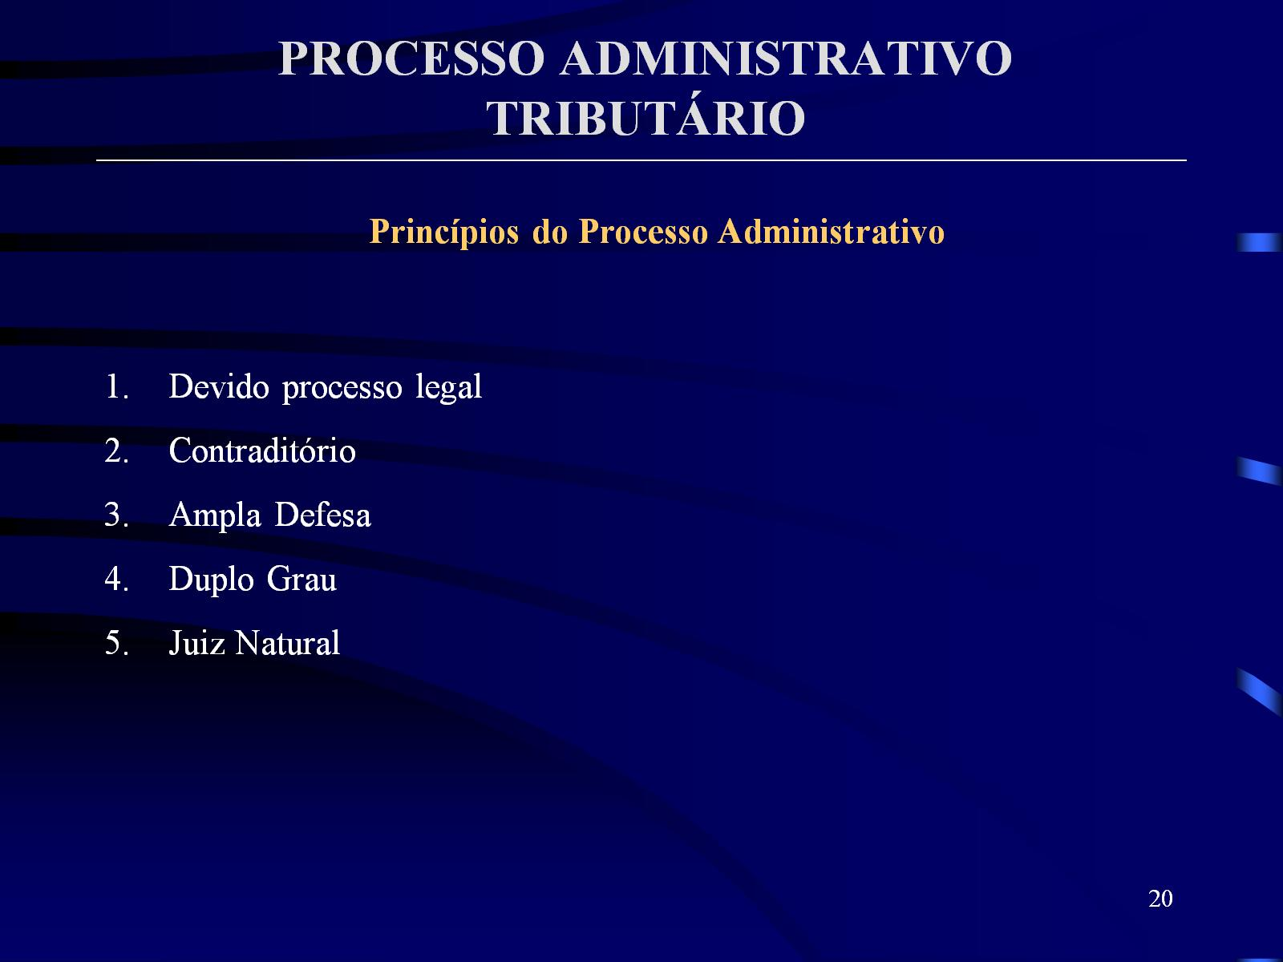
PROCESSO ADMINISTRATIVO TRIBUTÁRIO

Slide 21
PROCESSO ADMINISTRATIVO TRIBUTÁRIO

Slide 22
PROCESSO ADMINISTRATIVO TRIBUTÁRIO

Slide 23
PROCESSO ADMINISTRATIVO TRIBUTÁRIO

Slide 24
PROCESSO ADMINISTRATIVO TRIBUTÁRIO

Slide 25
PROCESSO ADMINISTRATIVO TRIBUTÁRIO

Slide 26
PROCESSO ADMINISTRATIVO TRIBUTÁRIO

Slide 27
PROCESSO ADMINISTRATIVO TRIBUTÁRIO

Slide 28
PROCESSO ADMINISTRATIVO TRIBUTÁRIO

Slide 32
PROCESSO ADMINISTRATIVO TRIBUTÁRIO

Slide 33
PROCESSO ADMINISTRATIVO TRIBUTÁRIO

Slide 34
PROCESSO ADMINISTRATIVO TRIBUTÁRIO

Slide 35
PROCESSO ADMINISTRATIVO TRIBUTÁRIO

Slide 36
PROCESSO ADMINISTRATIVO TRIBUTÁRIO

Slide 37
PROCESSO ADMINISTRATIVO TRIBUTÁRIO

Slide 38
PROCESSO ADMINISTRATIVO TRIBUTÁRIO

Slide 39
PROCESSO ADMINISTRATIVO TRIBUTÁRIO

Slide 40
FIM

